Slide 2
ধারাবাহিক অনলাইন ক্লাশে সবাইকে
শুভেচ্ছা ও অভিনন্দন

Slide 3
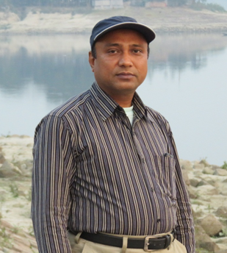
শিক্ষক পরিচিতি
তপন কুমার মন্ডল
সহকারী অধ্যাপক, হিসাববিজ্ঞান
আলাউদ্দিন আহমেদ ডিগ্রী কলেজ
চড়াইকোল, কুমারখালী, কুষ্টিয়া।
মোবা: 01716250757
Email- tapanmondol72@gmail.com

Slide 4
পাঠ পরিচিতি
শ্রেণী: একাদশ-দ্বাদশ
বিষয়: হিসাববিজ্ঞান 1ম পত্র
অধ্যায়: 2য় (হিসাবের বইসমূহ)

Slide 5
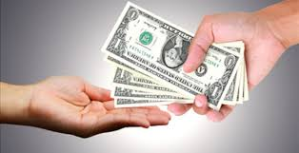
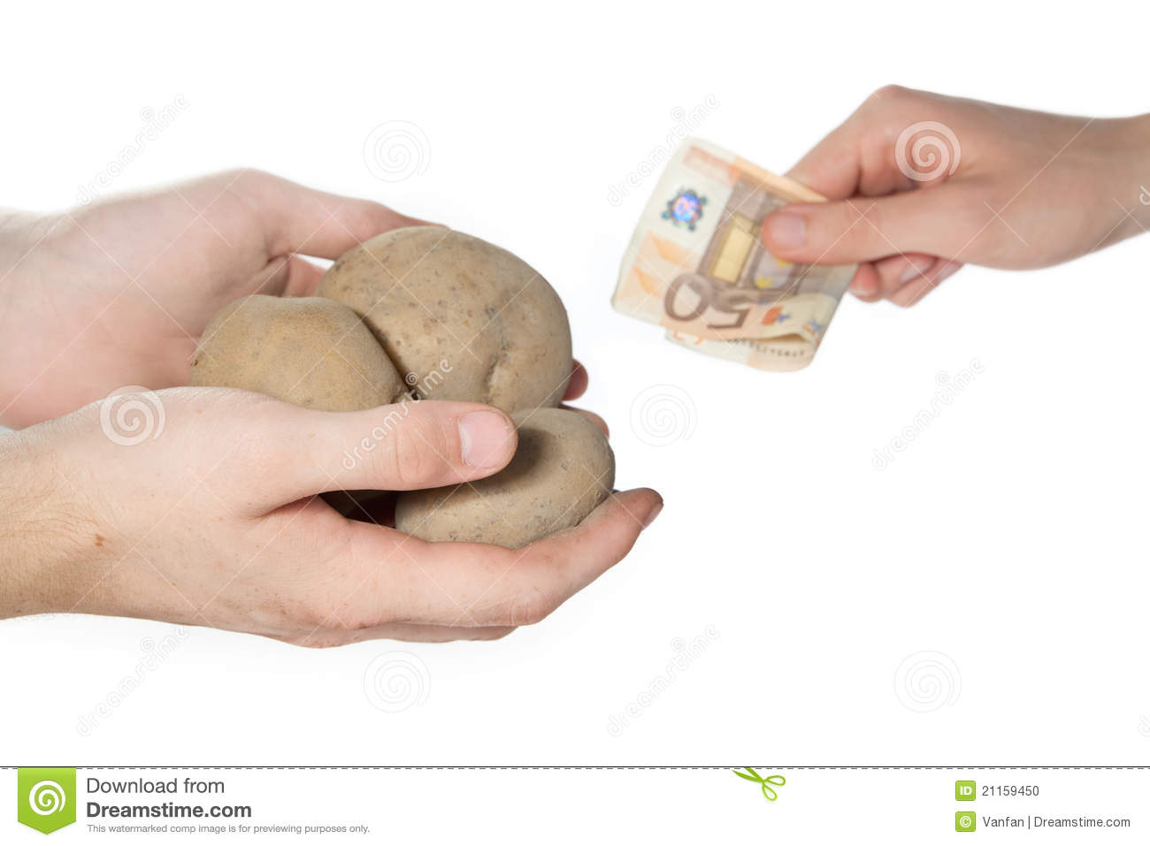
ছবিগুলো লক্ষ্য কর-
নগদ লেনদেন

Slide 6
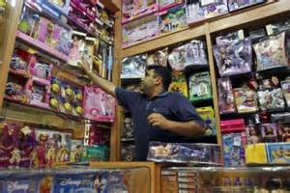
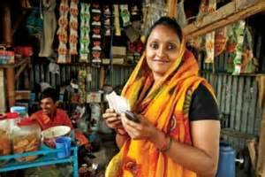
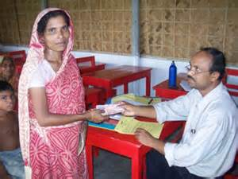
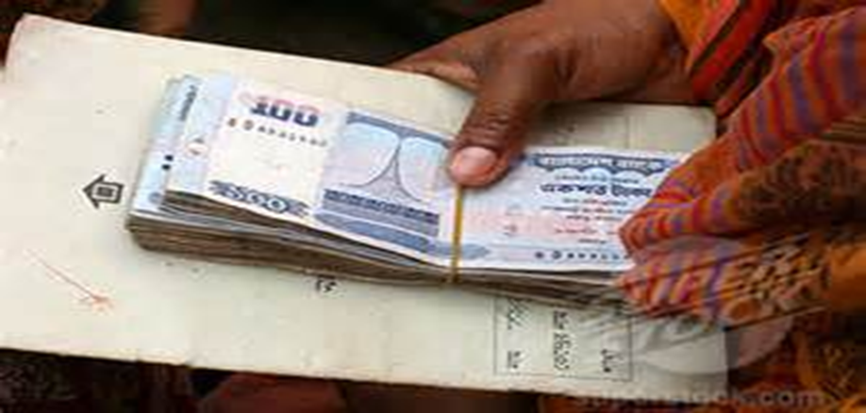

Slide 7
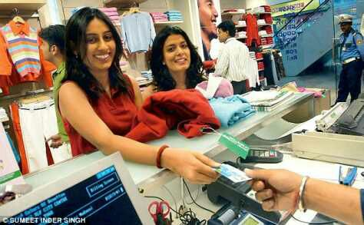
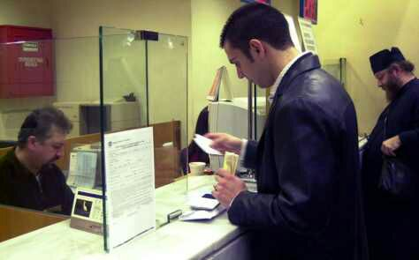
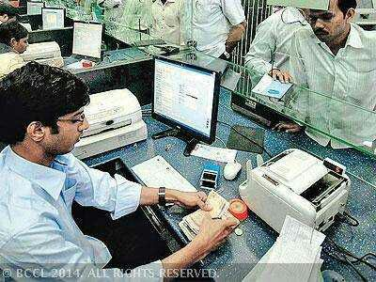
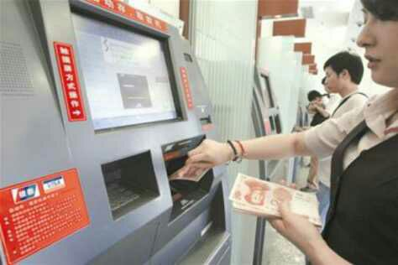

Slide 8
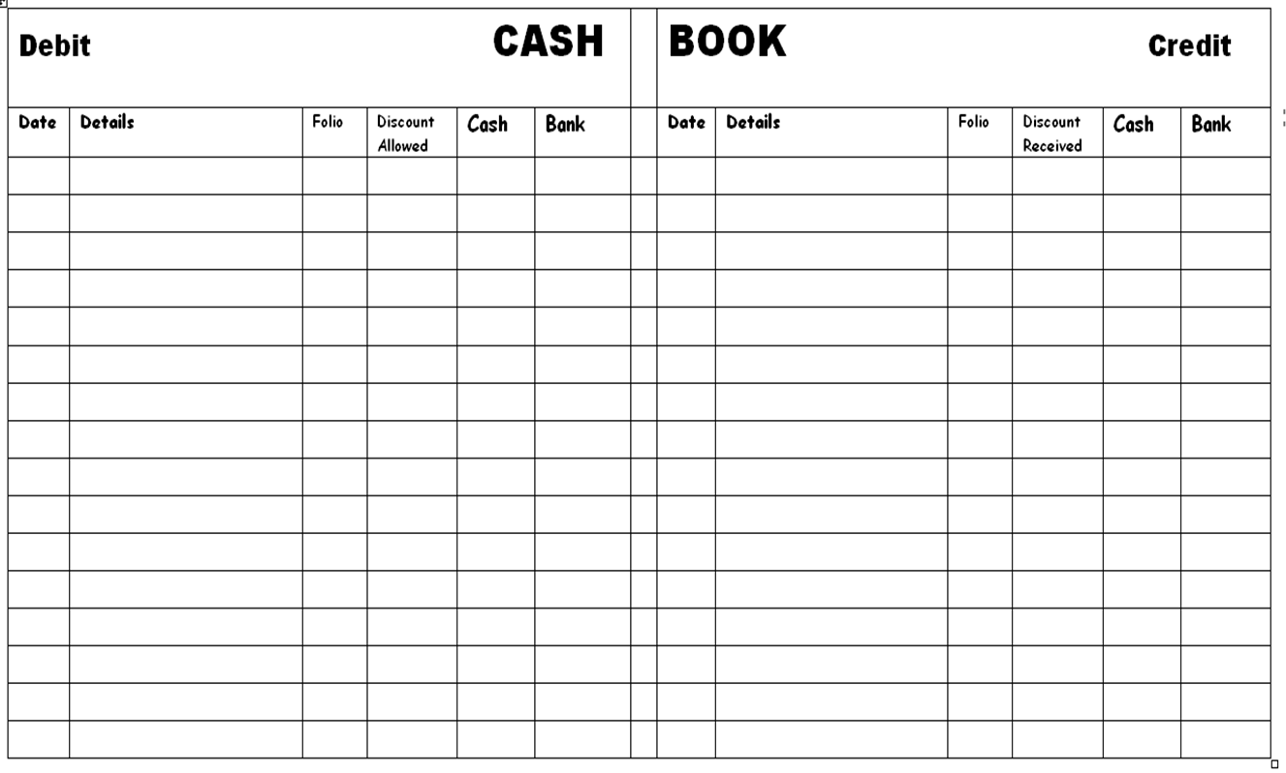
যে ছবি গুলো দেখলে তা সবই নগদ লেনদেন সংক্রান্ত
এই নগদ লেনদেন গুলো একটি বইতে লিপিবদ্ধ করা হয়। বইটি ‘বিশেষ জাবেদা’ এবং ‘জাবেদা ও খতিয়ান উভয়ই’ নামে পরিচিত। বইটির নাম কি তোমরা জান?

Slide 9
আজকের পাঠ
নগদান বহি
Cash Book

Slide 10
শিখনফল
এই পাঠ শেষে শিক্ষার্থীরা………
১। নগদান বই কাকে বলে তা বলতে পারবে।
২। নগদান বইয়ের শ্রেণি বিভাগ করতে পারবে।
৩। এক ঘরা, দুইঘরা ও তিনঘরা নগদান বই কি ও এদের ছক কেমন হবে তা জানতে পারবে।
৪। ব্যাংক সংক্রান্ত লেনদেন গুলো কি কি তা জানতে পারবে।
৫। কন্ট্রা বা বিপরীত দাখিলা কি তা জানতে পারবে।
৬। দু’ঘরা নগদান বহিতে লেনদেন লিপিবদ্ধ করা শিখবে।

Slide 11
নগদান বই কাকে বলে ?
যে বইতে কোন ব্যক্তি বা প্রতিষ্ঠানের সমস্ত প্রকার নগদ লেনদেন অর্থাৎ নগদ প্রাপ্তি ও পরিশোধগুলো তারিখ এর ক্রমানুসারে লিপিবদ্ধ করা হয় সে বইকে নগদান বই বলা হয়।

Slide 12
নগদান বই
CASH BOOK
সাধারাণ নগদান বই
খুচরা নগদান বই
একঘরা
নগদান বই
দু’ঘুরা
নগদান বই
তিনঘরা
নগদান বই
সাধারন
খুচরা নগদান বই
বহুঘরা বা বিশ্লেষনাত্মক খুচরা নগদান বই
অগ্রদত্ত পদ্ধতির খুচরা নগদান বই

Slide 13
একঘরা নগদান বই কি?
যে সকল প্রতিষ্ঠান ব্যাংকের মাধ্যমে কোনরুপ লেনদেন না করে শুধুমাত্র নগদ অর্থের বিনিময়ে লেনদেন করে, তারাই একঘরা নগদান বই সংরক্ষণ করে।
একঘরা নগদান বই এর ছক
প্রতিষ্ঠানের নাম------
একঘরা নগদান বই
ডেবিট
ক্রেডিট
তারিখ | বিবরণ | রশিদ নং | খঃ পৃঃ | নগদ টাকা | তারিখ | বিবরণ | ভাঃ নং | খঃ পৃঃ | নগদ টাকা

Slide 14
দুইঘরা নগদান বই কি?
যে সকল প্রতিষ্ঠানে নগদ অর্থ লেনদেনের পাশাপাশি ব্যাংকের মাধ্যমেও লেনদেন সম্পন্ন করা হয় ঐ সকল প্রতিষ্ঠানে নগদ অর্থ ও ব্যাংক সংশ্লিষ্ট লেনদেন একত্রে লিপিবদ্ধের জন্য দুইঘরা নগদান বই প্রস্তুত করা হয়। একঘরা নগদান বই অপেক্ষা দুইঘরা নগদান বই অধিক প্রচলিত ও তথ্যবহুল। নগদ অর্থের প্রাপ্তি প্রদানের পাশাপাশি ব্যাংকে জমাকৃত অর্থের হ্রাস-বৃদ্ধির পরিমাণ ও ব্যাংক উদ্ধৃত্তের পরিমাণও দুইঘরা নগদান বই হতে জানা সম্ভব।

Slide 15
দু’ঘরা নগদান বইয়ের ছক
প্রতিষ্ঠানের নাম------
দু’ঘরা নগদান বই
ডেবিট
ক্রেডিট
তারিখ | বিবরণ | রঃ নং | খঃ পৃঃ | নগদ টাকা | ব্যাংক টাকা | তারিখ | বিবরণ | ভা: নং | খঃ পৃঃ | নগদ টাকা | ব্যাংক টাকা

Slide 16
তিনঘরা নগদান বই কি?
নগদ অর্থ ও ব্যাংক সংক্রান্ত লেনদেনের পাশাপাশি দেনা-পাওনা নিষ্পত্তি কালিন বাট্টা সহকারে তিনঘরা নগদান বই প্রস্তুত করা হয়। তিনঘরা নগদান বই প্রস্তুতের দ্বারা নগদ উদ্বৃত্ত, ব্যাংক উদ্বৃত্ত, মোট প্রদত্ত বাট্টা এবং মোট প্রাপ্ত বাট্টার পরিমাণ জানা যায়। ধারে বিক্রীত পন্যের অর্থ দ্রুত আদায়ের জন্য বিক্রেতা ক্রেতাকে এই বাট্টা দিয়ে থাকে। এ বাট্টাকে নগদ বাট্টা বলে। প্রাপ্ত বাট্টা ক্রেতার জন্য আয়, প্রদত্ত বাট্টা বিক্রেতার জন্য খরচ।

Slide 17
তিন ঘরা নগদান বইয়ের ছক
প্রতিষ্ঠানের নাম------
তিন ঘরা নগদান বই
ডেবিট
ক্রেডিট
তারিখ | বিবরণ | রঃ নং | খঃ পৃঃ | নগদ টাকা | ব্যাংক টাকা | বাট্টা টাকা | তারিখ | বিবরণ | ভাঃ নং | খঃ পৃঃ | নগদ টাকা | ব্যাংক টাকা | বাট্টা টাকা

Slide 18
নগদান বই প্রস্তুতে কয়েকটি বিশেষ সতর্কতা:
ডেবিট দিক জমার দিক, ক্রেডিট দিক খরচের দিক।
নগদ টাকা ব্যাংকে জমা দিলে কন্ট্রা বা বিপরীত দাখিলা হয়।
ব্যাংক থেকে অফিসের প্রয়োজনে উত্তোলন করলে কন্ট্রা বা বিপরীত দাখিলা হয়।
ব্যাংক থেকে ব্যক্তিগত প্রয়োজনে উত্তোলন করলে ক্রেডিট দিকে ব্যাংক কলামে বসে।
একজনের কাছ থেকে চেক পেয়ে অন্যজনকে প্রদান করলে উভয় দিকে নগদ কলামে বসে।
চেকে পণ্য বা মাল বিক্রয় করলে ডেবিট দিকে নগদ কলামে বসে।
চেকে পণ্য বা মাল ক্রয় করলে ক্রেডিট দিকে ব্যাংক কলামে বসে।
বিবরণ কলামে নগদান হিসাব ডে:/ক্রে: লিখলে নগদ কলামে টাকা বসবে না।
বিবরণ কলামে ব্যাংক হিসাব ডে:/ক্রে: লিখলে ব্যাংক কলামে টাকা বসবে না।

Slide 19
কন্ট্রা বা বিপরীত দাখিলা কি ?
যে সকল লেনদেনের ফলে একই নগদান বইতে ‘নগদান হিসাব’ ও ‘ব্যাংক হিসাব’ দুটোই একসাথে প্রভাবিত হয় ঐ সকল লেনদেন সমূহকে বিপরীত দাখিলা বলে। অর্থাৎ ডেবিট দিকে নগদ কলামে লিপিবদ্ধ করা হলে ক্রেডিট দিকে ব্যাংক কলামে লিপিবদ্ধ করা হয়। আবার ডেবিট দিকে ব্যাংক কলামে লিপিবদ্ধ করা হলে ক্রেডিট দিকে নগদ কলামে লিপিবদ্ধ করা হয়। আর ঐ এন্ট্রিই হল কন্ট্রা এন্ট্রি।
ব্যাংক সংক্রান্ত লেনদেনঃ-
১। নগদ অর্থ ব্যাংকে জমা দান।
২। ব্যবসায়ের প্রয়োজনে ব্যাংক হতে উত্তোলন।
৩। জমাকৃত চেক প্রত্যাখ্যান।
৪। ইস্যুকৃত/প্রদত্ত চেক প্রত্যাখ্যান।
৫। প্রাপ্ত চেক তৃতীয় পক্ষকে হস্তান্তর।
৬। ব্যাংক সুদ মঞ্জুর।
৭। ব্যাংক কর্তৃক ধার্যকৃত সুদ ও চার্জ।

Slide 20
মেসার্স মাহবুব এন্ড কোং এর ২০১১ সালের মার্চ মাসের লেনদেনগুলো নিম্নরূপ:
২০১১
মার্চ ১ হাতে নগদ ২০,০০০ টাকা এবং ব্যাংক জমার উদ্বৃত্ত 44,000 টাকা।
,, ২ নগদে মাল ক্রয় ২০,০০০ টাকা এবং নগদে মাল বিক্রয় ৩০,000 টাকা।
,, ৮ ব্যাংকে জমা দেওয়া হল ৩০,০০০ টাকা।
,, 10 কর্মচারীদের বেতন নগদে ১০,০০০ টাকা প্রদত্ত হল।
,, ১৪ অফিসের প্রয়োজনে ৩৬,০০০ টাকা এবং ব্যক্তিগত প্রয়োজনে ৮,০০০ টাকা ব্যাংক হতে উত্তোলন
করা হল।
,, ১৬ ২০,০০০ টাকার মাল বিক্রি করে নগদে ১২,০০০ টাকা এবং অবশিষ্ট টাকার চেক পাওয়া গেল এবং
চেকখানি সঙ্গে সঙ্গে ব্যাংকে জমা দেওয়া হল।
,, ৩০ সমাপনি নগদ উদ্বৃত্ত ৬,000 টাকা রেখে অবশিষ্ট টাকা ব্যাংকে জমা দাও।
উপর্যুক্ত তথ্য থেকে প্রতিষ্ঠানের প্রয়োজনীয় ঘর বিশিষ্ট নগদান বই তৈরি কর।

Slide 21
মেসার্স মাহবুব এন্ড কোং
দু’ঘরা নগদান বই
ডেবিট
{নগদান / ব্যাংক হিসাব}
ক্রেডিট
তারিখ | বিবরণ | র: নং | খ: পৃ: | নগদ টাকা | ব্যাংক টাকা | তারিখ | বিবরণ | ভা: নং | খ: পৃ: | নগদ টাকা | ব্যাংক টাকা
2. ক্রয় হি: ডে: 20,000
নগদান হি: ক্রে: 20,000
2 নগদে মাল ক্রয় ২০,০০০ টাকা এবং
নগদে মাল বিক্রয় ৩০,000 টাকা।
2011
মার্চ 1 ব্যালেন্স বি/ডি 20,000
2011
মার্চ 2 ক্রয় হি: 20,000
2. নগদান ডে: 30,000
বিক্রয় ক্রে: 30, 000
44,000
8. ব্যাংক ডে: 30,000
নগদান ক্রে: 30,000
৮ ব্যাংকে জমা দেওয়া হল ৩০,০০০ টাকা।
10 কর্মচারীদের বেতন নগদে ১০,০০০ টাকা প্রদত্ত হল।
,, 2 বিক্রয় হি: 30,000
,, 8 ব্যাংক হি: ক 30,000
10. বেতন ডে: 10,000
নগদান ক্রে: 10,000
১৪ অফিসের প্রয়োজনে ৩৬,০০০ টাকা এবং ব্যক্তিগত প্রয়োজনে ৮,০০০ টাকা ব্যাংক হতে উত্তোলন করা হল।
,, 8 নগদান হি: ক 30,000
,, 10 বেতন হি: 10,000
14. নগদান ডে: 36,000
ব্যাংক ক্রে: 36,000
১৬ ২০,০০০ টাকার মাল বিক্রি করে নগদে ১২,০০০ টাকা এবং অবশিষ্ট টাকার চেক পাওয়া গেল এবং চেকখানি সঙ্গে সঙ্গে ব্যাংকে জমা দেওয়া হল।
৩০ সমাপনি নগদ উদ্বৃত্ত ৬,000 টাকা রেখে অবশিষ্ট
টাকা ব্যাংকে জমা দাও
,, 14 ব্যাংক হি: ক 36,000
,, 14 নগদান হি: ক 36,000
14. উত্তোলন ডে: 8,000
নগদান ক্রে: 8,000
,, 16 বিক্রয় হি: 12,000 8,000
,, 14 উত্তোলন হি: 8,000
16. নগদান ডে: 12,000
ব্যাংক ডে: 8,000
বিক্রয় ক্রে: 20,000
30. ব্যাংক ডে: 32,000
নগদান ক্রে: 32,000
,, 30 নগদান হি: ক 32,000
,, 30 ব্যাংক হি: ক
32,000
,, 31 ব্যালেন্স সি/ডি 6,000
70,000
98,000
1,14,000
98,000
1,14,000
এপ্রিল1 ব্যালেন্স বি/ডি 6,000 70,000

Slide 22
মেসার্স মাহবুব এন্ড কোং
দু’ঘরা নগদান বই
তারিখ | বিবরণ | র: নং | খ: পৃ: | নগদ টাকা | ব্যাংক টাকা | তারিখ | বিবরণ | ভা: নং | খ: পৃ: | নগদ টাকা | ব্যাংক টাকা
2011 মার্চ 1 ,, 2 ,, 8 ,, 14 ,, 16 ,, 30 এপ্রিল1 | ব্যালেন্স বি/ডি বিক্রয় হি: নগদান হি: ব্যাংক হি: বিক্রয় হি: নগদান হি: ব্যালেন্স বি/ডি | ক ক ক |  | 20,000 30,000 36,000 12,000 98,000 6,000 | 44,000 30,000 8,000 32,000 1,14,000 70,000 | 2011 মার্চ 2 ,, 8 ,, 10 ,, 14 ,, 14 ,, 30 ,, 31 | ক্রয় হি: ব্যাংক হি: বেতন হি: নগদান হি: উত্তোলন হি: ব্যাংক হি: ব্যালেন্স সি/ডি | ক ক ক |  | 20,000 30,000 10,000 32,000 6,000 98,000 | 36,000 8,000 70,000 1,14,000
গণনাঃ
৩০ তারিখে ব্যাংকে জমাকৃত অর্থ নির্ণয়:
টাকা
মোট নগদ প্রাপ্তি 98,000
বাদ-নগদ প্রদান ৬০,০০০
৩৮,০০০
বাদ হাতে রাখা নগদ ৬,০০০
ব্যাংকে জমাকৃত অর্থ ৩২,০০০

Slide 23
দলীয় কাজ
সুলতানা রাজিয়া একজন খুচরা পণ্যের ব্যবসায়ী। নিম্নোক্ত লেনদেনগুলো ২০১5 সালের নভেম্বর মাসের।
নভেঃ ১ হাতে নগদ ও ব্যাংকে জমা যথাক্রমে ৭০০০ টাকা ও ৫০০০ টাকা ।
,, ২ পণ্য ক্রয় বাবদ চেক প্রাপ্তি ৪০০০ টাকা ।
,, ৪ চেক মারফত পণ্য বিক্রয় ৬০০০ টাকা ।
,, ৭ ব্যাংক হতে উত্তোলন ৩০০০ টাকা
,, ১০ প্রাপ্য বিলের অর্থ ব্যাংক কর্তৃক আদায় ২০০০ টাকা ।
,, ১৩ সাঈদের নিকট হতে পাওনা বাবদ চেক প্রাপ্তি ৮০০০ টাকা ।
,, ২০ আসবাবপত্র ক্রয় বাবদ নগদ ৩০০০ টাকা এবং ২০০০ টাকার চেক প্রদান।
,, ২৬ মালিক কর্তৃক উত্তোলন ১৫০০ টাকা
,, ৩০ ব্যাংক সুদ মঞ্জুর করল ৫০০ টাকা
লেনদেন সমূহ দুইঘরা নগদান বইতে লিপিবদ্ধ কর এবং মাসের শেষ তারিখের উদ্বৃত্ত ও ব্যাংক জমার পরিমাণ নির্ণয় কর।

Slide 24
একক কাজ
একঘরা নগদান বই কি?
কন্ট্রা এন্ট্রি বা বিপরীত দাখিলা কী তা বিশ্লষণ কর।
তিনঘরা নগদান বই কি?

Slide 25
মূল্যায়ণ
১। নগদান বই কি?
২। খুচরা নগদান বহি কত প্রকার ও কি কি?
৩। দুইঘর নগদান বই কি?
৪। তিনঘরা নগদান বই কি?
৫। কন্ট্রা দাখিলা কি?
৬। ব্যাংক সংক্রান্ত লেনদেন গুলি কি কি?

Slide 26
বাড়ির কাজ
যমুনা ট্রেডার্সের ২০১9 সালের ডিসেম্বর মাসের লেনদেন সমূহ নিম্নরূপঃ
ডিসে ১ নগদ ২০,০০০ টাকা নিয়ে কারবার আরম্ভ করলেন।
,, ৫ নগদে পণ্য ক্রয় ১০,০০০ টাকা ।
,, ১২ কবিরের নিকট পণ্য বিক্রয় ১৫,০০০ টাকা ।
,, ২০ মালিকের ব্যক্তিগত প্রয়োজনে পণ্য উত্তোলন ২,০০০ টাকা।
,, ২৫ মাছুমের নিকট থেকে ৪,০০০ টাকার চেক পেয়ে নিথুকে প্রদান ।
,, ২৮ মাসুম ২,০০০ টাকা দেনা পরিশোধ না করে নিঃস্ব অবস্থায় মারা গেছেন।
,, ২৯ মালিকের ব্যক্তিগত প্রয়োজনে ২,০০০ টাকা উত্তোলন করেন ।
,, ৩০ পথিকের নিকট থেকে মাল ক্রয় নগদে ৫,০০০ টাকা ।
,, ৩১ মালিক ব্যক্তিগত প্রয়োজনে উত্তোলন করেন ৩,০০০ টাকা ।
,, ৩১ সুদ প্রদান ৫০০ টাকা।
ক) যে সমস্ত লেনদেন নগদান বইয়ে অন্তর্ভুক্ত হবে না তার পরিমাণ নির্ণয় কর।
খ) যে সমস্ত লেনদেন নগদান বইয়ে অন্তর্ভুক্ত হবে না তাদের জাবেদা দাখিলা দাও।
গ) উপরোক্ত তথ্যের আলোকে যমুনা ট্রেডার্সের একটি উপযুক্ত নগদান বই প্রস্তুত কর।

Slide 27
পরবর্তী পাঠ
তিন ঘরা নগদান বহি
Treble Column Cash Book

Slide 28
ধন্যবাদ শিক্ষার্থীরা

Slide 29
নগদান বহি
Cash Book
Double Column
কন্ট্রা বা বিপরীত দাখিলা কি
শ্রেণি: একাদশ-দ্বাদশ

